Slide 1
DESENVOLVIMENTO DE BIOTECNOLOGIA COMO MELHORIA NO SANEAMENTO BÁSICO – ESTUDO DE CASO DO RIO CAMARAJIPE
Isadora Machado Marques
Ícaro Thiago Andrade Moreira
Raiany Sandhy Souza Santos
Tuane Nascimento Mendes Aragão
Milton Santos Cardoso Filho

Slide 2
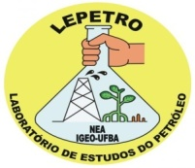



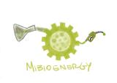


APOIO

Slide 3
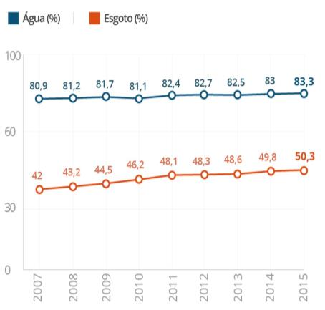
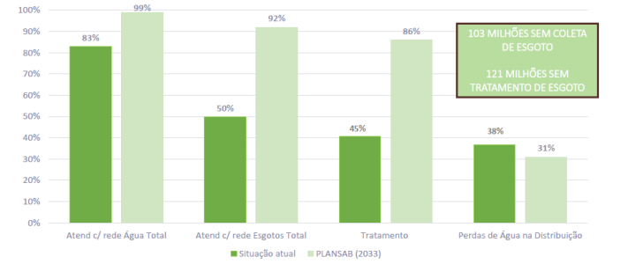
Evolução do saneamento no Brasil
Fig. 1 – Evolução da distribuição de água potável e coleta de água residual no país
Fig. 2 – Índices de atendimento e metas do saneamento básico
Água (%)
Água residual (%)
99%
92%
83%
86%
+2,4%
50%
+8,3%
45%
38%
31%
Instituto Trata Brasil (2016); SNIS (2016); PLANSAB (2013)
Notes:
Este quadro mostra a evolução da coleta de água residual e distribuição da água potável para o brasil inteiro, sendo que ao longo dos anos o avanço foi mínimo, com o aumento de 2,4% na distribuição e cerca de 8,3% na coleta da água residual. O ministério das cidades publicou este quadro que tirou as informações no sistema nacional informativo sobre saneamento (2016) referentes ao avanço do brasil com relação ao abastecimento de água, coleta de água residual e tratamento e as perdas de água durante a distribuição. Mostra também as expectativas para o futuro, sendo a meta a ser alcançada até o ano de 2033 pela PLANSAB (Plano Nacional de Saneamento Básico)
O Plano Nacional de Saneamento Básico (Plansab), cuja elaboração é prevista na Lei nº 11.445/20071 , resulta de um processo planejado e coordenado pelo Ministério das Cidades em três etapas: i) a formulação do “Pacto pelo Saneamento Básico: mais saúde, qualidade de vida e cidadania”, que marca o início do processo participativo de elaboração do Plano em 2008; ii) a elaboração, em 2009 e 2010, de extenso estudo denominado “Panorama do Saneamento Básico no Brasil”, que tem como um de seus produtos a versão preliminar do Plansab; iii) a “Consulta Pública”, que submeteu a versão preliminar do Plano à sociedade, promovendo sua ampla discussão e posterior consolidação de sua forma final à luz das contribuições acatadas.

Slide 4
Distribuição de redes por região
Bahia
35% Pop. atendida com saneamento básico
55,7% de água residual é coletada
86,33% de água residual é tratada
SNIS (2016); EMBASA (2016).
Notes:
Considerando a divisão por região do Brasil, dando destaque a região nordeste, percebemos que a distribuição de água ainda precisa ser melhora bem como a coleta de água residual, dando destaque a Bahia, que é coletado tanto.... Ainda há muito que evoluir no nosso país. Em salvador a situação continua . Se faz necessário otimizar a coleta de água residual e também no tratamento destes efluentes, mas para que se consiga obter um tratamento eficiente é preciso conhecer as caracteristicas do efluente para saber como remover os contaminantes.

Slide 5
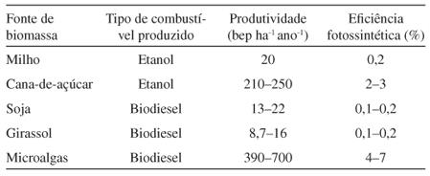
Biotecnologias a base de microalgas
Tabela 1 - Eficiência microalga na remoção de nutrientes em três tipos diferentes de água residual
Tabela 2 - Produção de energia e eficiência fotossintética de diferentes fontes de biomassa
Tipo de água Residual | Remoção de nitrogênio e fósforo | Produção de biomassa (mg/L.d) | Produção de lipídio (mg/L.d) | Referência
Urbana | 83% e 78% | 313 | 35,6 | Cho et al., 2013
Agrícolas | 55,2% e 93,3% | 450 | 48 | FRANCHINO et al., 2016
Industriais | 37,5% e 50% | 227 | 40 | DIANURSANT et al., 2014
Fonte: FRANCO et al., (2013).
Tratamento de efluentes
Geração de bioprodutos
Biofixação de CO₂
4-7% eficiência
Notes:
Esta é outra opção para um slide de Visão Geral.

Slide 6
Objetivo
Avaliar a qualidade da água proveniente do rio urbano Camarajipe do município de Salvador-BA e propor uma biotecnologia a base de microalgas dulciaquícolas para o tratamento sustentável e eficiente dessas águas residuais urbanas, com o intuito de melhorar os recursos utilizados para o saneamento básico brasileiro.

Slide 7
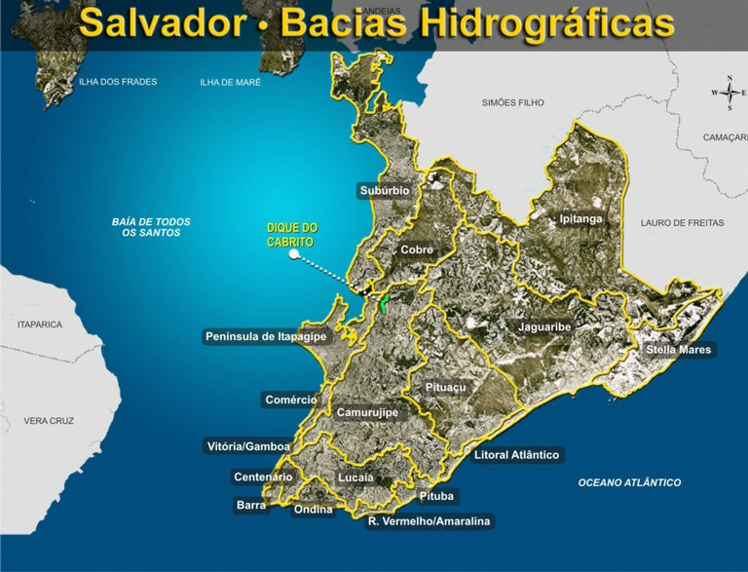
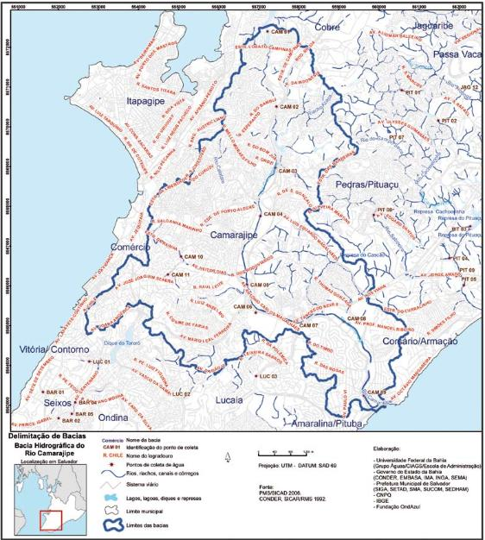
Metodologia
Fonte: SANTOS et al. (2010)
Fonte: Google (2017)

Slide 8
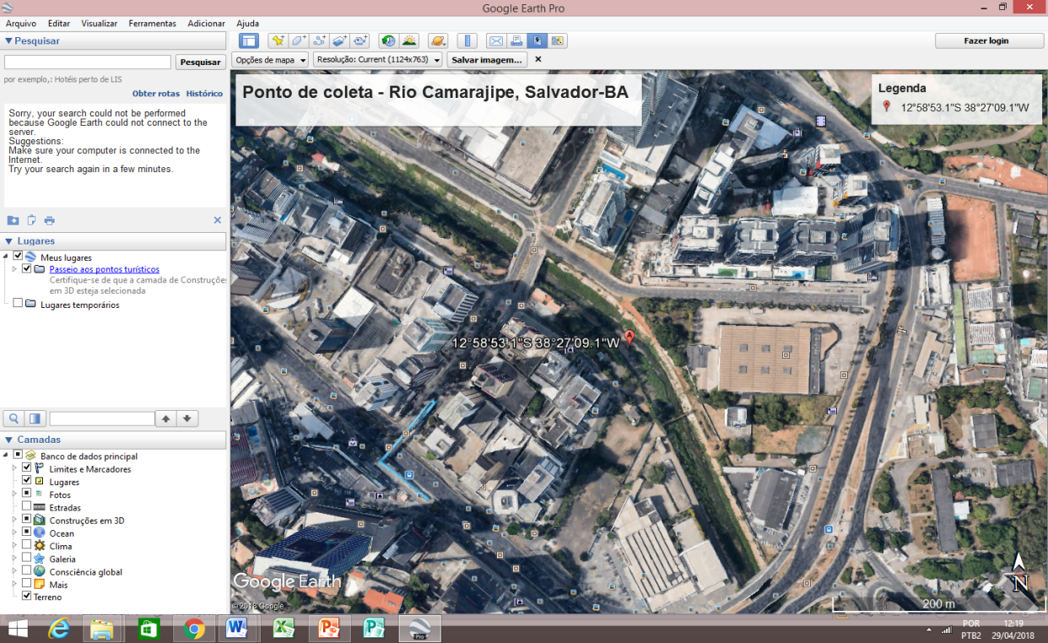
Metodologia
14 km extensão
11,62% de todo território de Salvador
Abastecimento público no Sec. XX
Rio Camarajipe
SANTOS et al. (2010); MARQUES et al., (2017); Google Earth (2017)

Slide 9
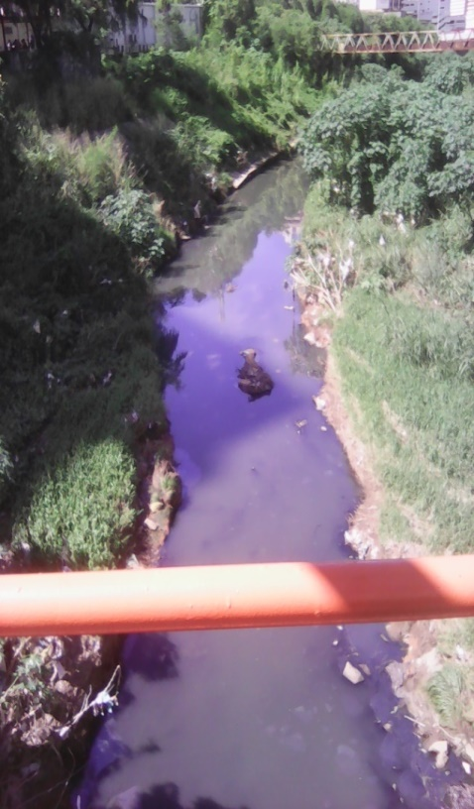
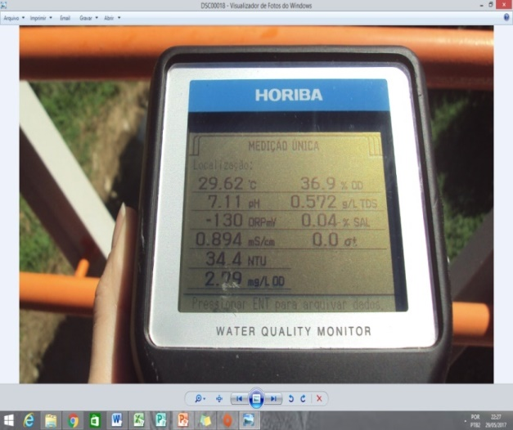
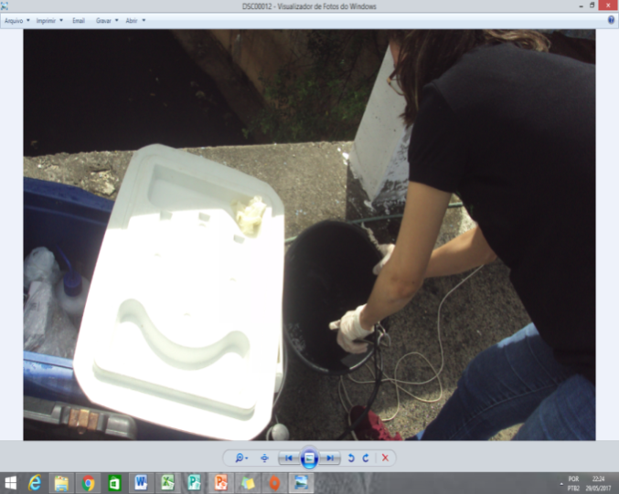
Metodologia
Trabalhos de campo
Temperatura
pH
eH
Salinidade
Condutividade
Turbidez
Oxigênio dissolvido
Sólidos dissolvidos totais
Fonte: Autoria própria
Fonte: Autoria própria
Sonda multiparâmetros
40 litros de água em frascos âmbar
Fonte: Autoria própria
MARQUES et al., (2017)

Slide 10
Metodologia
Trabalhos em laboratório
Filtração (0,45µm)
Autoclave (120°C durante 15 min)
Clorofila a - Standard methods – Método 10200 H (APHA, 2012)
Cromatografia iônica ASTM (2005)
Temperatura, luminosidade e pH
Fonte: Furlab
- Nitrogênio amoniacal (NH₄⁺)
- Nitrato (NO₃⁻)
- Fosfato (PO₄⁻³)
MARQUES et al., (2017)

Slide 11
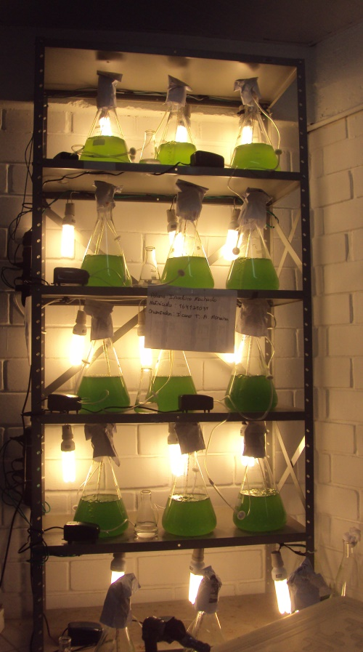
Metodologia
T1- 0%
T2- 25%
T3- 50%
T4- 75%
T5- 100%
15 reatores com 5 tratamentos
Tempo 1 , 6ºdia, 9ºdia e 15º dia
Compressores de ar
Lâmpadas frias
Temperatura 21 a 25°C
pH entre 7 e 8
MARQUES et al., (2017)

Slide 12
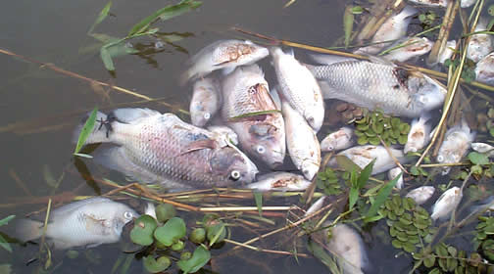
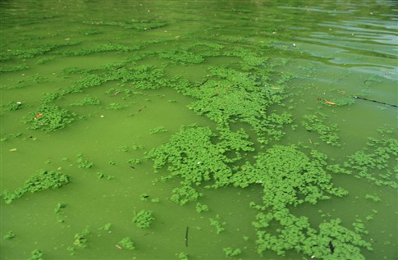
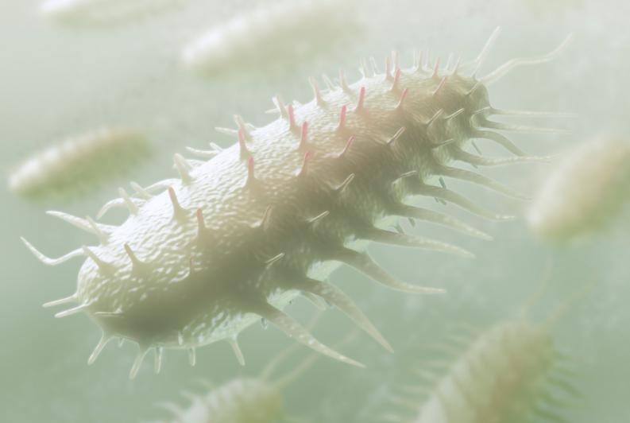
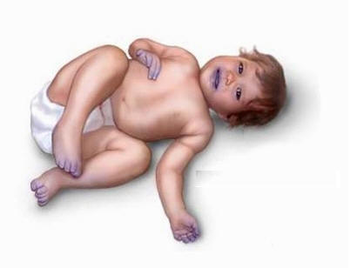
RESULTADOS E DISCUSSÕES
MARQUES et al., (2017)
Tabela 3 - Caracterização da água superficial do rio Camarajipe
Parâmetros | T | pH | eH | Cond. | Turb. | OD | OD | SDT | Sal | F⁻
Unidade | (°C) | _ | (ORPmv) | (mS/cm) | (NTU) | (mg/L) | % | (g/L) | % | mg/L
Valor observado | 27,15 | 7,31 | -131 | 0,738 | 26,9 | 4,06 | 51,8 | 0,472 | 0,04 | 0,43
CONAMA nº 357 | 25 | 6,0 a 9,0 | - | - | 40 | 5 | - | 0,5 | - | 1,4
Parâmetros | Cl⁻ | PO4³⁻ | SO4²⁻ | NO₃ | NH₄+ | K | Ca | Mg | Na | Clorofila (a)
Unidade | mg/L | mg/L | mg/L | mg/L | mg/L | mg/L | mg/L | mg/L | mg/L | µg/L
Valor observado | 90,79 | 0,53 | 50,18 | 1,17 | 10,43 | 7,46 | 6,69 | 18,44 | 36,42 | 5
CONAMA nº 357 | 250 | 0,02 | 250 | 10 | 2 | - | - | - | - | 10
Fonte Portal governo SP
Fonte: Lab. Ciencias ambientais
Fonte: Vix
Fonte Ecologiahoy
OD – Morte peixes
Fosfato – Hiperfosfatemia
Bactérias
Metahemoglobinemia infantil
Notes:
Peixes morrem envenenados por altas concentrações de nitrogenio amoniacal e nitrato . Esses valores já eram esperados pelo grupo visto que existe lançamentos de efluentes nessa estação e que já foi feita pesquisas anteriores que constataram concentrações desses nutrientes em águas e também é um fato positivo para a pesquisa visto que.
Logo essas caracteristicas do rio já eram esperadas pelo grupo, pois serve para o uso no nosso sistema que consiste em avaliar a eficiencia de remoção dos nutrientes, sendo assim... a remoção dos nutrientes no fotoiorreator apresentou

Slide 13
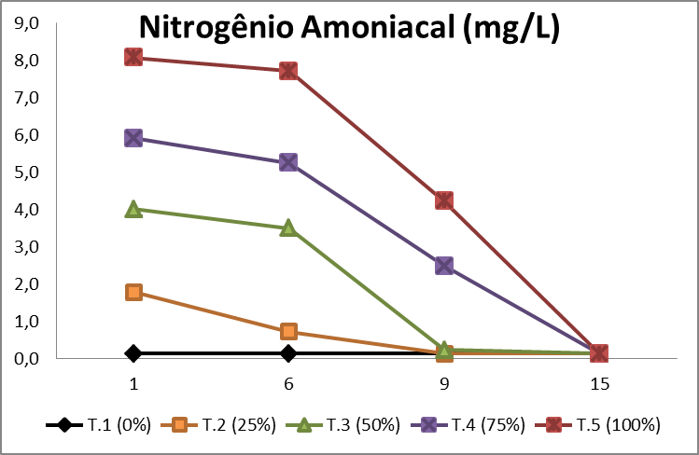
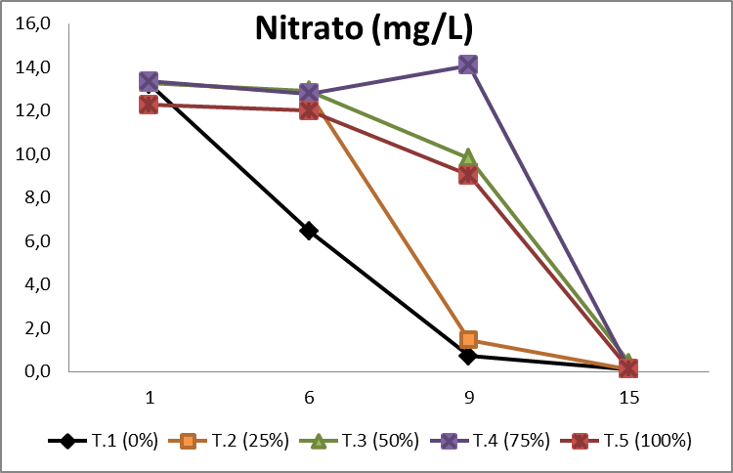
RESULTADOS E DISCUSSÕES
Remoção dos nutrientes:
Fig. 3 - Remoção de nitrogênio amoniacal em mg/L por tempos em dias.
Fig. 4 - Remoção de nitrato em mg/L por tempos em dias.
MARQUES et al., (2017)

Slide 14
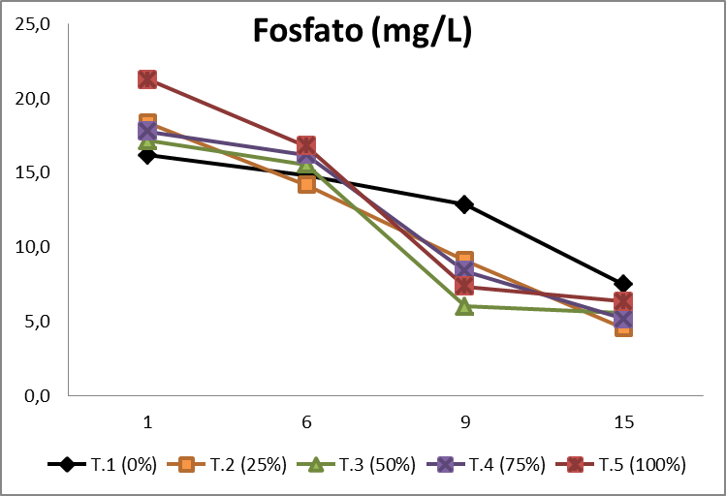
RESULTADOS E DISCUSSÕES
Remoção dos nutrientes:
Fig. 5 - Remoção de fosfato em mg/L por tempo em dias
Tabela 4 – Crescimento microalgal nos cinco tratamentos após 15 dias de cultivo
Tratamento | Clorofila a (µg/L) | Biomassa úmida (g/L) | Biomassa úmida (g/L.d) | Biomassa seca (g/L) | Biomassa seca (g/L.d)
1 | 323,3 | 2,727 | 0,182 | 0,126 | 0,008
2 | 97,9 | 3,203 | 0,214 | 0,254 | 0,017
3 | 313,9 | 3,559 | 0,237 | 0,315 | 0,021
4 | 386,0 | 4,389 | 0,292 | 0,388 | 0,025
5 | 601,1 | 6,833 | 0,455 | 0,604 | 0,040
1P:16N (Redfield, 1958) – 1P:0,4N (Presente pesquisa)
MARQUES et al., (2017)

Slide 15
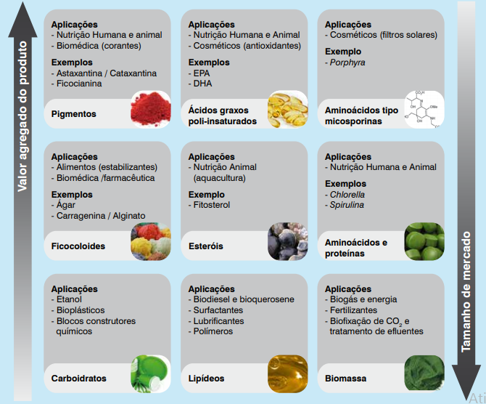
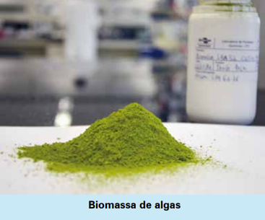
Bioprodutos
Fig. 6 - Aproveitar a biomassa seca gerada para a produção efetiva dos bioprodutos e avaliar sua qualidade
Fonte: EMBRAPA (2016)

Slide 16
CONCLUSÃO
A biotecnologia desenvolvida na pesquisa apresenta um sistema de fotobiorreatores com tratamento eficiente das águas residuais urbanas no que se refere à remoção de nitrogênio, com eficiência de 100% e remoção de fósforo com eficiência de até 75%,
A biotecnologia desenvolvida poderá ser utilizada como uma das etapas de tratamento de água residual urbana em uma estação de tratamento de esgoto;
Foi apresentado alternativas para o reaproveitamento do resíduo após o tratamento da água com o potencial de gerar bioprodutos de valores agregados que diminuem nos custos operacionais de uma estação de tratamento de água residual.

Slide 17


Obrigada !
isadoramachado1@hotmail.com

